Slide 1
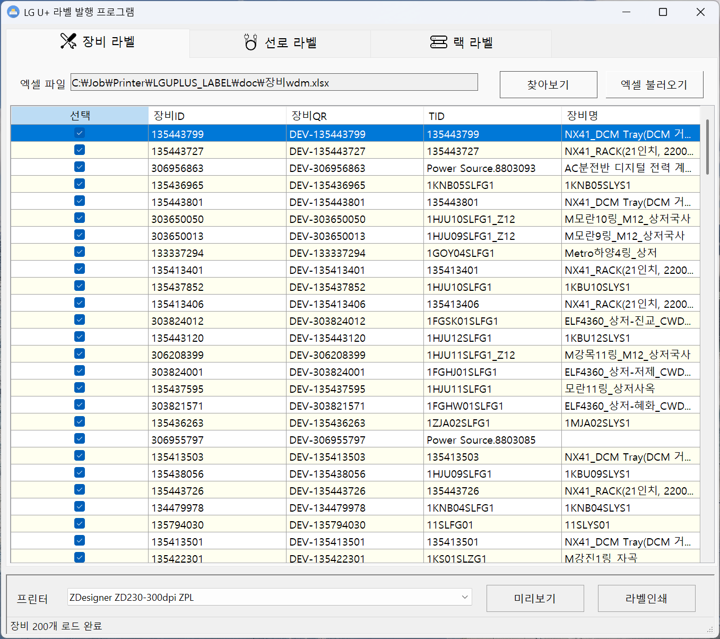
LGU+ 라벨 프린터 UI
라벨선택 탭
파일 읽기
엑셀 파일 경로
엑셀 선택
전체 선택/해제
개별 선택/해제
라벨 디자인 미리보기
라벨 출력
프린터 선택

Slide 2
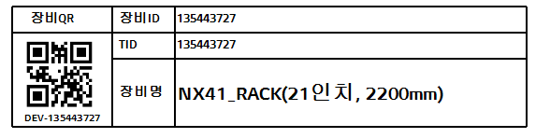
라벨 인쇄 설정(박스, 라인)
[장비_LINE]
; 설명 (X1,Y1) → (X2,Y2) 길이
; 상단 (1,1) → (99,1) 98 mm
; 우측 (99,1) → (99,24) 23 mm
; 하단 (99,24) → (1,24) 98 mm
; 좌측 (1,24) → (1,1) 23 mm
LINE1=1,1,99,1
LINE2=99,1,99,24
LINE3=99,24,1,24
LINE4=1,24,1,1
;수평 그리드
LINE5=1,6,99,6
LINE6=20,11,99,11
;수직 그리드
LINE7=20,1,20,24
LINE8=32,1,32,24
LINE1
LINE5
LINE6
LINE2
LINE3
LINE4
LINE7
LINE8

Slide 3
라벨 인쇄 설정(위치, 폰트)
[장비_POSITION]
START=2,0.5
장비QR_TITLE=4,2
장비ID_TITLE=21,2
TID_TITLE=21,7
장비명_TITLE=21,16
장비QR_TEXT=3,21
장비ID_TEXT=32,2
TID_TEXT=32,7
장비명_TEXT=32,12
장비명_TEXT_SIZE=65,12
QR=3,7
[장비_FONT]
FONT_NAME=LG Smart
; SIZE, BOLD
장비QR_TITLE=7,B
장비ID_TITLE=7,B
TID_TITLE=7,B
장비명_TITLE=7,B
장비QR_TEXT=6,B
장비ID_TEXT=7,B
TID_TEXT=7,B
장비명_TEXT=11,B
START
장비QR_TITLE
장비ID_TITLE
장비ID_TEXT
TID_TEXT
QR
장비QR_TEXT
TID_TITLE
장비명_TITLE
장비명_TEXT
장비명_TEXT_SIZE

